Slide 1
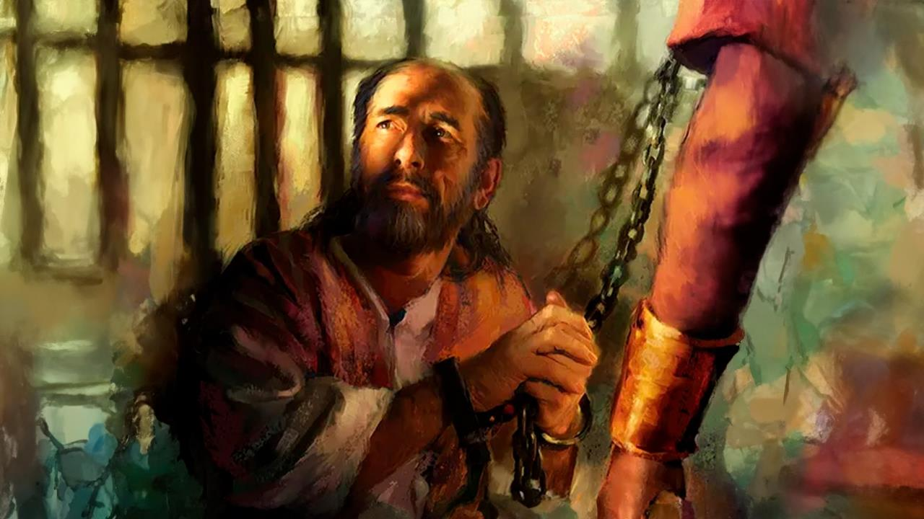
VERVOLGD MAAR NIET VERLATEN
Les 1 voor 3 januari 2026

Slide 2

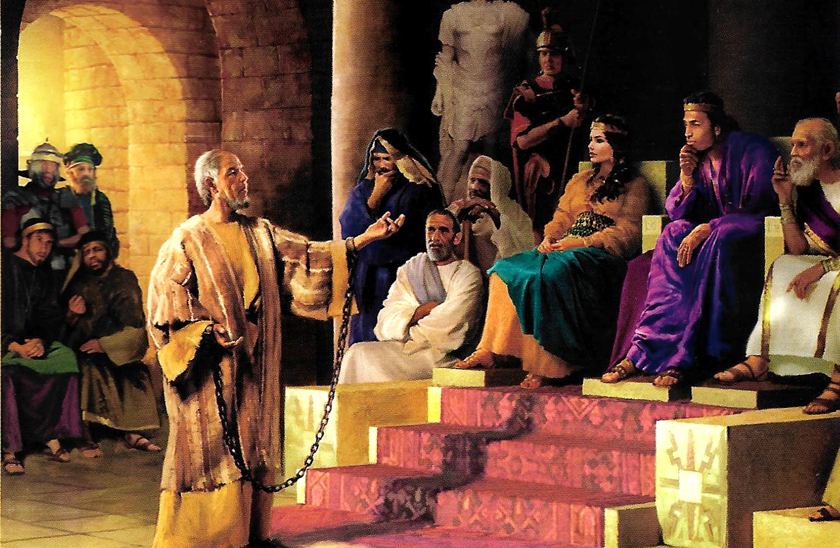
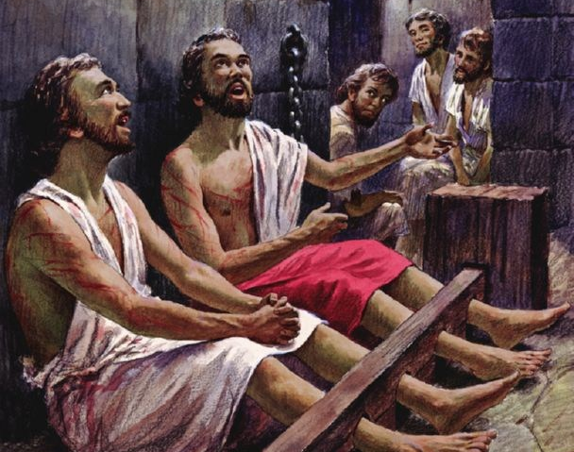
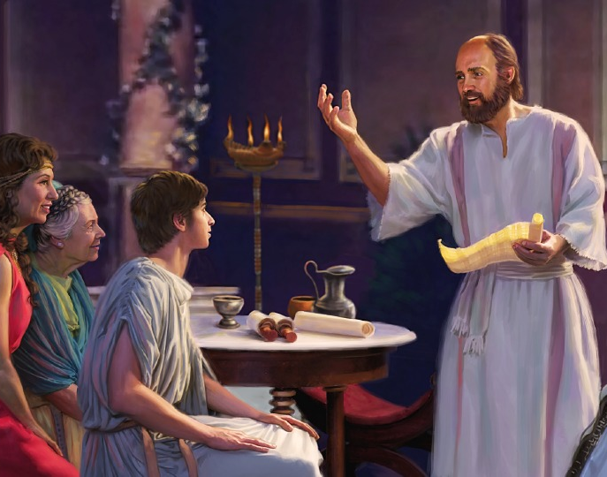
“Verheug je altijd in de Heer. Nogmaals zeg ik: verheug je!”
Filippenzen 4:4, HSV

Slide 3

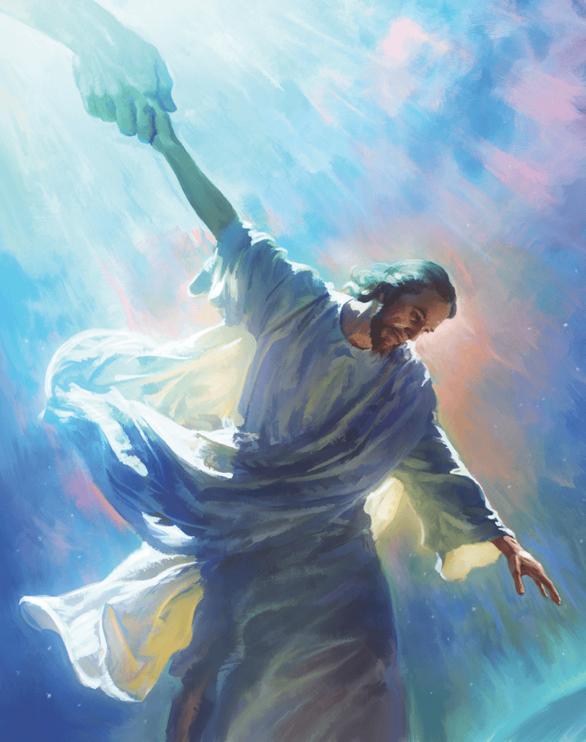


Gedurende zijn bediening wilde Paulus aan allen die naar hem luisterden de Enige presenteren die hemel en aarde kon verenigen: Jezus Christus, de Verlosser.
Door zijn brieven aan de Filippenzen en de Kolossenzen te schrijven, deed hij er alles aan om de kerk dichter bij de hemel te brengen en de christenen dichter bij elkaar te brengen.
Daardoor liet Hij ons zien hoe Gods kerk zich vandaag met de hemel kan verenigen om op aarde de opdracht te vervullen die Jezus ons heeft toevertrouwd.
De auteur van de brieven:
  Paulus gevangen gezet
  Ambassadeur in ketenen
De ontvangers:
  Geschiedenis van Philippi
  Geschiedenis van Kolosse.
  De kerken van Philippi en Kolosse

Slide 4
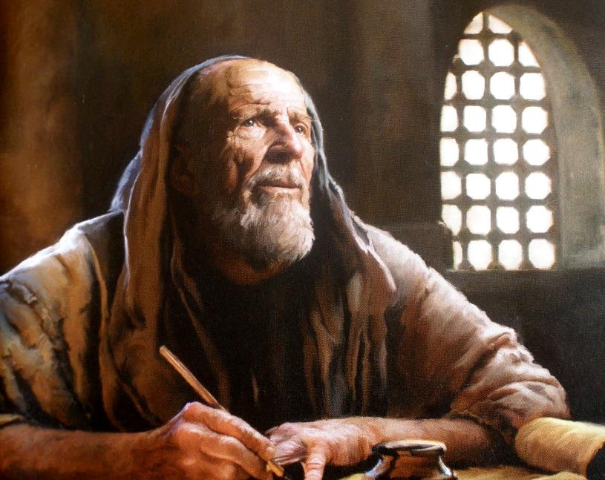

DE AUTEUR VAN DE BRIEVEN

Slide 5

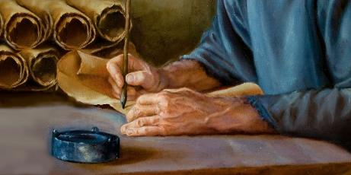
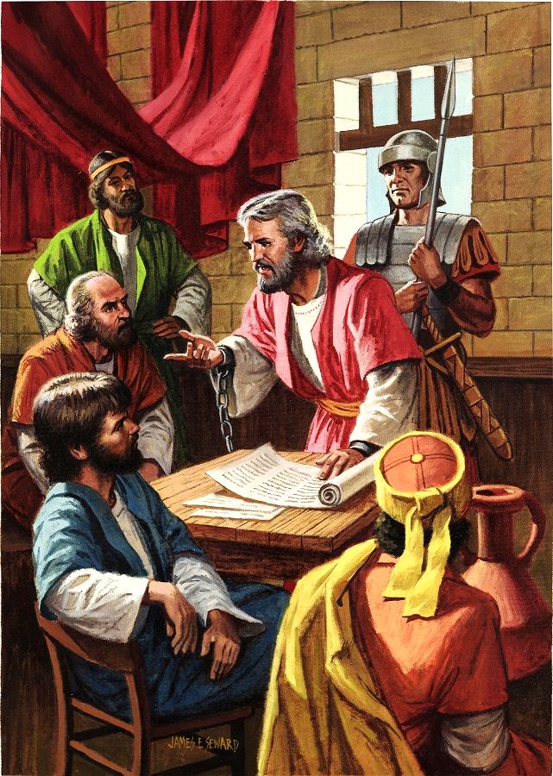
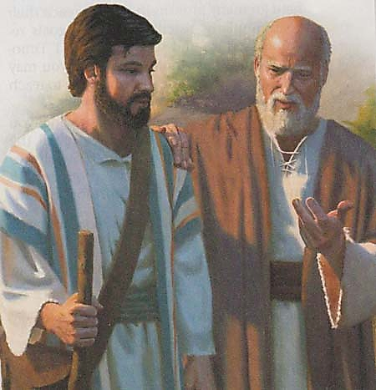
PAULUS GEVANGEN GEZET
zondag
“Paulus, een gevangene van Christus Jezus, en Timotheüs, onze broeder, aan Filemon, de geliefde en onze medearbeider,” (Filemon 1:1)
Tijdens zijn eerste gevangenschap in Rome – tussen 60 en 62 na Christus – schreef Paulus minstens vijf brieven: aan de Efeziërs, aan de Filippenzen, aan de Kolossenzen, aan Filemon en aan de kerk van Laodicea (die ons niet heeft bereikt).
Omdat er geen ernstige aanklachten tegen hem waren, mocht hij in een gehuurd huis wonen, altijd bewaakt door een Romeinse soldaat (Handelingen 28:16). Dit stelde hem in staat het evangelie te blijven prediken, zelfs aan de Pretoriaanse Garde zelf (Fil. 1:13).
Als we de brieven bekijken, zien we dat Paulus veel medewerkers had (Kol. 4:7-14; Filemon 23-24). Hij stond ook in contact met het huishouden van Caesar
(Fil. 4:22).
Paulus had gehoopt spoedig vrijgelaten te worden (Filemon 22), een hoop die hij tijdens zijn tweede gevangenschap niet meer had (2 Tim. 4:6).

Slide 6

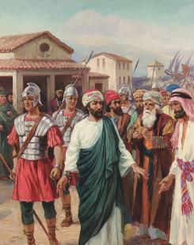
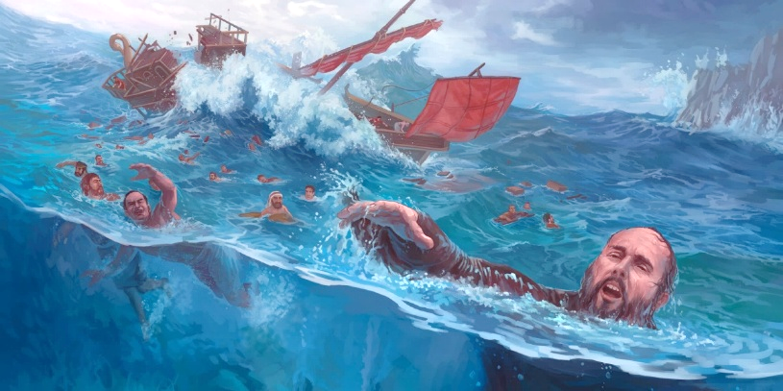
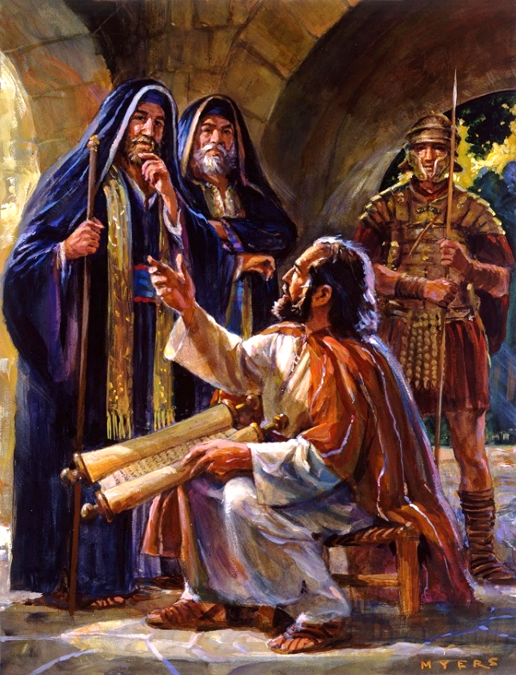
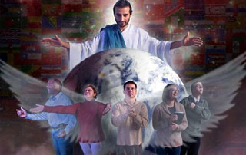
AMBASSADEUR IN KETENEN
maandag
“waarvan ik een gezant ben in ketenen, opdat ik daarin vrijmoedig mag spreken, zoals ik moet spreken.” (Efeziërs 6:20)
Vanaf het moment dat hij besloot een ambassadeur voor Christus te zijn, was Paulus’ leven niet gemakkelijk (2 Kor. 6:4-5).
De Bijbel vermeldt slechts drie gevangennemingen van Paulus voordat hij naar Rome werd gebracht: in Filippi (Hand. 16:22-24); in Jeruzalem (Hand. 23:10); en in Caesarea (Hand. 23:33-35). Maar er waren ongetwijfeld nog meerdere (2 Korintiërs 11:23).
In al deze moeilijkheden beschouwde Paulus zichzelf nooit als hulpeloos (2 Kor. 4:7-9). Omdat hij niet vrij kon preken, werd hij een "gezant in ketenen" (Ef. 6:20).
Paulus z’n houding leert ons dat wanneer we moeilijkheden ondervinden vanwege het prediken van het evangelie, we ons volledige vertrouwen in God moeten stellen; altijd Zijn Woord in gedachten houden (2 Tim. 2:15); en vasthouden aan de Heilige Geest, de Trooster Die ons kracht en moed geeft (Zacharia 4:6).

Slide 7
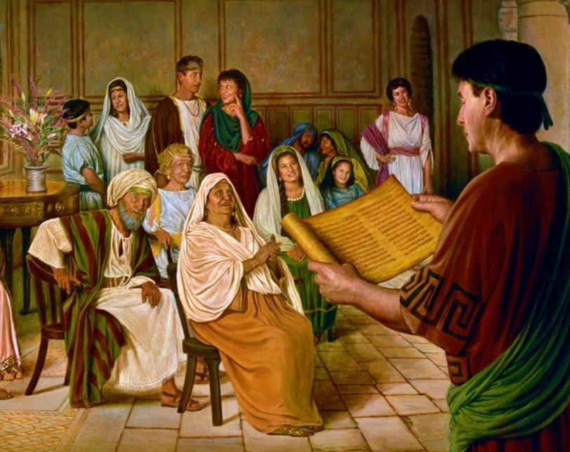

DE ONTVANGERS

Slide 8

“De apostel Paulus voelde een diepe verantwoordelijkheid voor degenen die onder zijn arbeid waren bekeerd. Boven alles verlangde hij ernaar dat zij trouw zouden zijn, "zodat ik me kan verheugen op de dag van Christus," zei hij, "dat ik niet tevergeefs ben gevlucht, noch tevergeefs heb gewerkt." Filippenzen 2:16. Hij beefde om het resultaat van zijn bediening. Hij voelde dat zelfs zijn eigen redding in gevaar zou kunnen komen als hij zijn plicht niet zou vervullen en de kerk zou falen met hem samen te werken in het werk van het redden van zielen.”
Ellen G. White (De Handelingen van de Apostelen, pag. 152

Slide 9

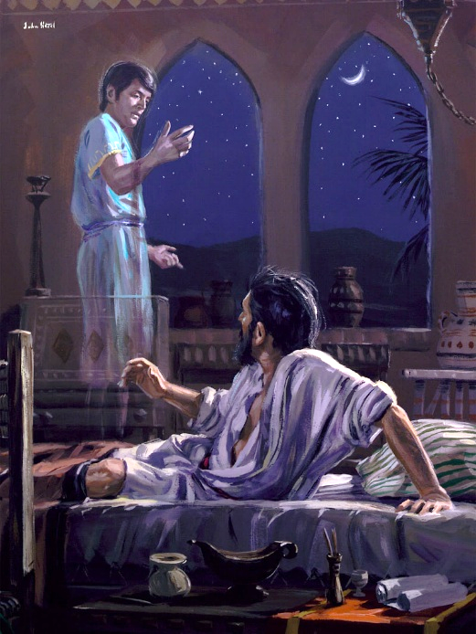
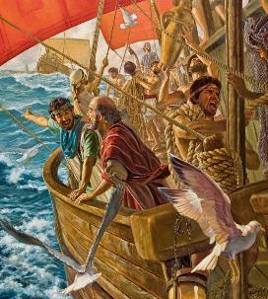
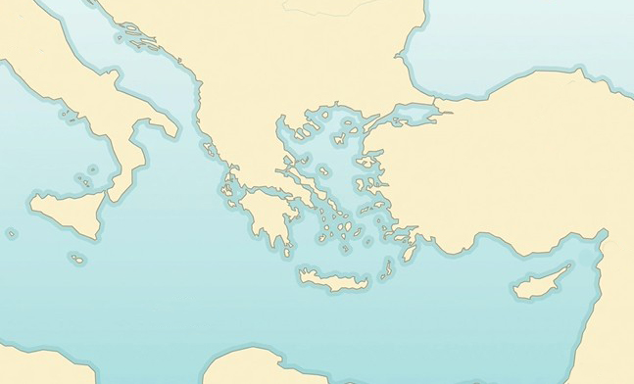

GESCHIEDENIS VAN FILIPPI
“En Paulus kreeg 's nachts een visioen te zien: er stond een Macedonische man, die hem dringend vroeg: Kom over naar Macedonië en help ons! ” (Hand. 16:9)
Provincie Macedonië
dinsdag
Filippi
Neapolis
Bithynië
Samothrake
X
Tijdens zijn tweede zendingsreis namen Paulus’ plannen een wending. De Heilige Geest leidde zijn stappen (Handelingen 16:6-12):
Troas
Mysia
Galatië
Frygië
Paulus ging naar Frygië (6a)
Hij kon nóg daar nóg in Galatië preken (6b)
Hij arriveerde in Mysia (7a)
Hij probeerde naar Bithynië te gaan, maar het lukte niet (7b)
Hij ging naar Troas, waar hij een visioen had (8-10)
Hij voer naar Samothrake (11a)
Van daaruit naar Neápolis (11b)
Uiteindelijk arriveerde hij in Filippi (12)
Handelingen 16:6-12
Filippi was de plaats die door de Heilige Geest was gekozen om de prediking van het Evangelie in Europa te beginnen. Als volwaardige Romeinse stad waren de Filipenzen vrijgesteld van belastingen en hadden ze het Romeins staatsburgerschap bij geboorte.

Slide 10

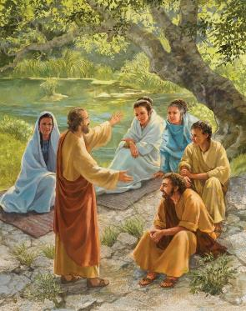
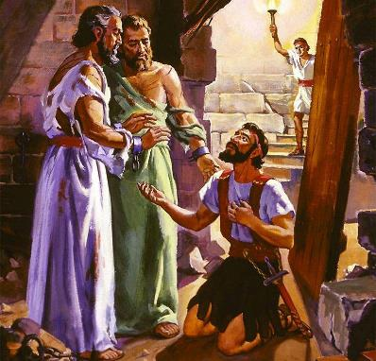
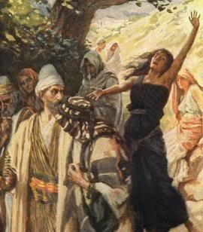
GESCHIEDENIS VAN FILIPPI
dinsdag
“En Paulus kreeg 's nachts een visioen te zien: er stond een Macedonische man, die hem dringend vroeg: Kom over naar Macedonië en help ons!” (Hand. 16:9)
Pauls had de gewoonte bij aankomst in een nieuwe stad om de synagoge te bezoeken. Maar in Philippi was er geen synagoge! Op de sabbat vonden zij een plaats van aanbidding en daar preekten zij voor de verzamelde vrouwen (Hand. 16:13).
Uit deze bijeenkomst kwam de eerste Europese bekeerling voort: Lydia. Zij werd gedoopt, samen met haar hele familie (Hand. 16:14-15).
Maar de vijand bleef niet inactief. Hij spoorde een waarzegger aan om mensen in de war te brengen door te doen alsof hij Paulus steunde (Hand. 16:16-17). Toen het meisje werd bevrijd, begonnen de problemen van Paulus en Silas (Hand. 16:18-24).
Het resultaat: de bekering van de cipier en zijn familie (Handelingen 16:25-33). Er bestaat geen twijfel; het Evangelie kwam Europa binnen met de kracht en leiding van de Heilige Geest.

Slide 11

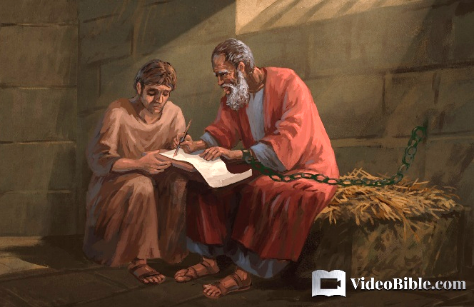
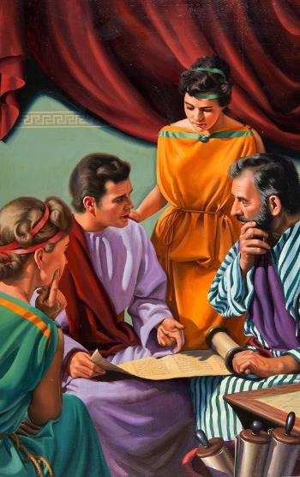
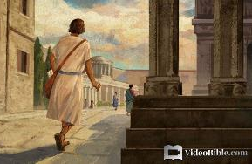
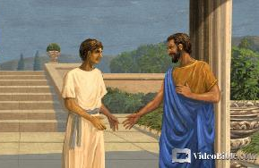
GESCHIEDENIS VAN KOLOSSE
“Zo hebt u het ook geleerd van Epafras, onze geliefde mededienstknecht, die voor u een trouwe dienaar van Christus is.” (Kolossenzen 1:7)
woensdag
Epaphras was Paulus' metgezel tijdens zijn gevangenschap in Rome (Fil. 23). Hij was afkomstig uit Kolosse (Kol. 4:12) en was degene die het evangelie in die stad bracht. (Kol. 1:7)
Kolosse was een stad in de provincie Frygië, vlakbij Laodicea en Heriapolis, waar Epafras ook predikte (Kol. 4:13). De stad had een grote Joodse bevolking. Een van de meest vooraanstaande Joden die er woonden, was Filemon, een medewerker van Paulus, in wiens huis een gemeente samenkwam. (Fil. 1-2)
Een van Filemons slaven, Onesimus, vluchtte naar Rome, waar hij Jezus aannam via Paulus (Filippenzen 10-11). Door Onesimus terug te brengen naar zijn meester, liet Paulus zien hoe de relatie tussen meesters en slaven, of meerderen en ondergeschikten, zou moeten zijn (Filippenzen 12-17).

Slide 12

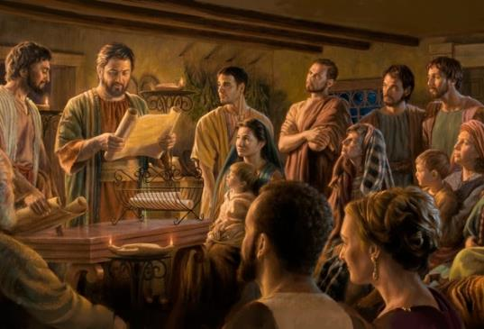
DE KERKEN VAN FILIPPI EN KOLOSSE
donderdag
“Paulus en Timotheüs, dienstknechten van Jezus Christus, aan al de heiligen in Christus Jezus die in Filippi zijn, met de opzieners en diakenen.” (Filippenzen 1:1)
Paulus, door de wil van God een apostel van Jezus Christus, en Timotheüs, de broeder, aan de heilige en
gelovige broeders in Christus die in Kolosse zijn… (Kol. 1:1-2)
a) De inleidingen van de brieven aan de Filippenzen en de Kolossenzen, die erg op elkaar lijken, laten ons twee belangrijke aspecten zien (Fil. 1:1; Kol. 1:1-2):
1. In Gods ogen zijn kerkleden heilig en trouw, ondanks hun fouten
2. In de kerk is een vorm van hiërarchie, waarbij sommige leden meer autoriteit en verantwoordelijkheid hebben dan anderen:
2a) Paulus is een apostel, een leider op hoog niveau
2b) Timothy is zijn medewerker (predikant)
2c) Bisschoppen zijn lokale leiders (ouderlingen)
2d) Diakenen besturen de kerk
b) Vanuit de gevangenis bedankt Paulus de Filippenzen voor de hulp die ze hem hebben gestuurd (Fil. 4:18).
d) Hij stuurt zijn medewerkers naar de Kolossenzen om hen te troosten (Kol. 4:7-9).

Slide 13

“Laten we even nadenken over de ervaring van Paulus. Op het moment dat het leek alsof de arbeid van de apostel het meest nodig was om de beproefde en vervolgde kerk te versterken, werd zijn vrijheid afgenomen en werd hij in ketenen gebonden. Maar dit was het moment voor de Heer om te werken, en kostbaar waren de overwinningen die werden behaald.
Toen Paul ogenschijnlijk het minste kon doen, vond de waarheid een ingang in het koninklijk paleis. Niet Paulus' meesterlijke preken voor deze grote mannen, maar zijn boeien trokken hun aandacht. Door zijn gevangenschap was hij een overwinnaar voor Christus. Het geduld en de zachtmoedigheid waarmee hij zich aan zijn lange en onrechtvaardige opsluiting onderwierp, bracht deze mannen ertoe Paulus’ karakter te evalueren.”
Ellen G. White (Reflectie Christus, 10 december)

